Slide 1
Алгоритм Прима
Подготовил: Порческу Дмитрий
Группа: IS11z

Slide 2
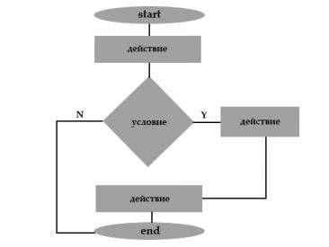
Оглавление
Введение
Описание
Пример алгоритма
Принцип работы
Применение алгоритма

Slide 3
Введение.
Algoritmul lui Prim este un algoritm pentru construirea arborelui minim de întindere a unui grafic conectat nedirectat ponderat. Algoritmul a fost descoperit pentru prima dată în 1930 de matematicianul ceh Wojciech Jarnik, redescoperit mai târziu de Robert Prim în 1957 și independent de E. Dijkstroy în 1959.

Slide 4
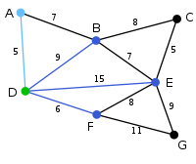
Описание.
Un grafic nedirect conectat este alimentat la intrarea algoritmului. Pentru fiecare margine, costul său este stabilit.
În primul rând, se ia un vârf arbitrar și se găsește o margine care este incidentă la acest vârf și are cel mai mic cost. Marginea găsită și cele două vârfuri legate de aceasta formează un copac.

Slide 5
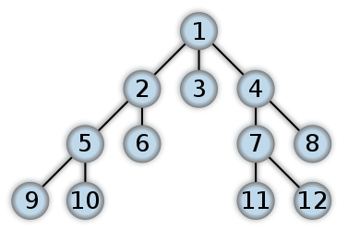
Описание.
Apoi, se iau în considerare marginile graficului, al cărui capăt este un vârf care aparține deja copacului, iar celălalt nu;
Marginea cu cel mai mic cost este selectată dintre aceste margini.
Marginea pe care o selectați la fiecare pas este atașată la copac.

Slide 6
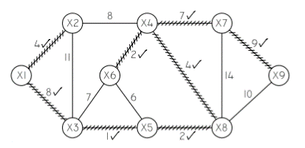
Описание.
Creșterea arborelui continuă până când toate vârfurile grafului original sunt epuizate.
Rezultatul algoritmului este un arbore cu costuri minime.

Slide 7
Пример алгоритма.
#include <iostream>
#include <iomanip>
#include <fstream>
#include <string.h>
#include <conio.h>
#define N 30
#define M 21
using namespace std;
int main( )
{
int a[N][N], s[N], t[N], c[N], n, m, cost, i, j, k, n1, n2, start, costm;
ifstream fin("dimasic.txt");
char local[N][M], *loc;
cout<<"Алгоритм Прима.\n";
fin>>n >> m;
cout<<“Кол-во вершин: " << n << ". Кол-во веток: " << m << endl;
for(i=1; i<=n; i++)
{
for(j=1; j<=n; j++)
a[i][j] = 999;
a[i][i]=0;
}
for(k=1; k<=m; k++)
{
fin >> i >> j >> cost;
a[i][j] = a[j][i] = cost;
}
for(k=1; k<=m; k++)
{
fin >> loc;
strcpy(local[k], loc);
}
… Continue on next slide ->

Slide 8
Пример алгоритма.
cout << “Матрица стоимости всех путей\n";
for(i=1; i<=n; i++)
{
for(j=1; j<=n; j++)
cout << setw(4) << a[i][j];
cout << endl;
}
cout<<“Ветви с наименьшей стоимостью" << endl;
for(i=1; i<=n; i++)
s[i]=t[i]=c[i]=0;
start=1;
s[start]=1;
for(k=1; k<=n-1; k++)
{
costm=32000;
n1=-1;
n2=-1;
for(i=1; i<=n; i++)
for(j=1; j<=n; j++)
if((s[i]==1) && (s[j]==0))
if(a[i][j]<costm)
{
costm=a[i][j];
n1=i;
n2=j;
}
s[n2]=1;
t[n2]=n1;
c[n2]=a[n1][n2];
}
… Continue on next slide ->

Slide 9
Пример алгоритма.
for(i=2; i<=n; i++)
cout << “Путь от" << local[t[i]] << " до " << local[i] << " при расстоянии " << a[t[i]][i] << " km." << endl;
cost=0;
for(i=1; i<=n; i++)
cost+=c[i];
cout<<“Минимальная стоимость " << cost;
fin.close();
getch();
}

Slide 10
Принцип работы.
В данной части программы мы объявляем переменные, необходимые в правильной работе алгоритма.
Далее подключаем внешний файл dimasic.txt , из которого будут считываться значения графа.
int a[N][N], s[N], t[N], c[N], n, m, cost, i, j, k, n1, n2, start, costm;
ifstream fin("dimasic.txt");
char local[N][M], *loc;
cout<<"Алгоритм Прима.\n";
fin>>n >> m;

Slide 11
Принцип работы.
fin>>n >> m;
cout<<“Кол-во вершин: " << n << ". Кол-во веток: " << m << endl;
for(i=1; i<=n; i++)
{
for(j=1; j<=n; j++)
a[i][j] = 999;
a[i][i]=0;
}
for(k=1; k<=m; k++)
{
fin >> i >> j >> cost;
a[i][j] = a[j][i] = cost;
}
for(k=1; k<=m; k++)
{
fin >> loc;
strcpy(local[k], loc);
}
Далее объявляется кол-во вершин и рассматриваемой задачи.
Задаём, ограничивающие значение, условие, необходимое для построения матрицы координат.
И в последующем условии – ставим условие сравнения между вершинами и ветвями и их стоимостью.

Slide 12
Принцип работы.
cout << “Матрица стоимости путей/n";
for(i=1; i<=n; i++)
{
for(j=1; j<=n; j++)
cout << setw(4) << a[i][j];
cout << endl;
}
В этой части мы выводим на экран матрицу стоимости всех путей.

Slide 13
Принцип работы.
cout<<“Ветви с наименьшей стоимостью" << endl;
for(i=1; i<=n; i++)
s[i]=t[i]=c[i]=0;
start=1;
s[start]=1;
for(k=1; k<=n-1; k++)
{
costm=32000;
n1=-1;
n2=-1;
for(i=1; i<=n; i++)
for(j=1; j<=n; j++)
if((s[i]==1) && (s[j]==0))
if(a[i][j]<costm)
{
costm=a[i][j];
n1=i;
n2=j;
}
s[n2]=1;
t[n2]=n1;
c[n2]=a[n1][n2];
}
В этой части выводится уже конечный результат ветвей, которые имеют наименьшую стоимость.

Slide 14
Принцип работы.
for(i=2; i<=n; i++)
cout << “Путь от " << local[t[i]] << " к " << local[i] << " с расстоянием " << a[t[i]][i] << " km." << endl;
cost=0;
for(i=1; i<=n; i++)
cost+=c[i];
cout<<“Минимальная стоимость" << cost;
fin.close();
getch();
}”
В конечной части алгоритма представляется уже финальный результат с проложенными путями (ветвями) с наименьшей стоимостью, а так же общее кол-во стоимости.

Slide 15
Принцип работы пошагово.
Pasul 1:
• se alege un vârf de start (x);
• se marcheazăvârfulȋntr-un vector viz, ȋn care vedemnodurileprin care am trecut (viz[x]=1); • se inițializeazăvectorul s astfel : s[x]=0, s[i]=x (pentrui!=x ); → la final, vectorul s vareprezentașivectorul de tați;
Pasul 2:
• se alegemuchia de cost minim cu un capăt selectat;
• se marchează capătulneselectat; • se actualizeazăvectoriivizși s;
• se reiapasul 2 de n-2 ori (n fiind numărul de noduri din graf) ;

Slide 16
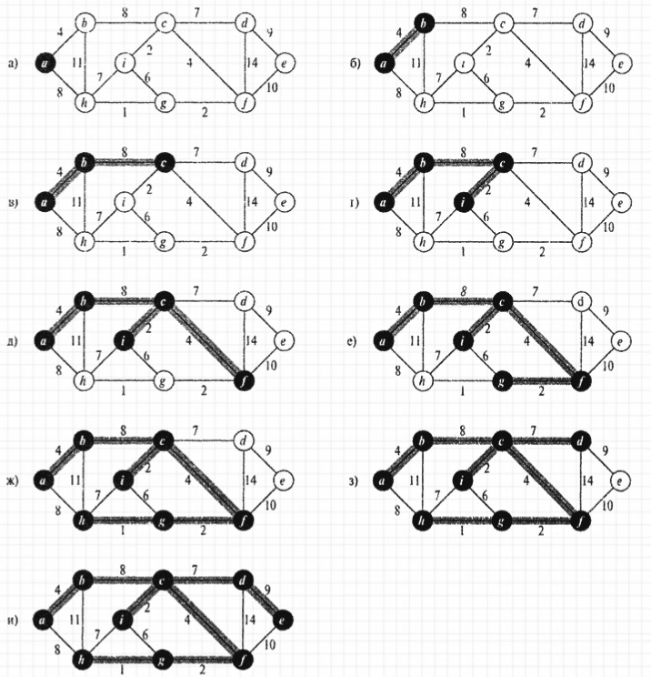
Принцип работы.

Slide 17
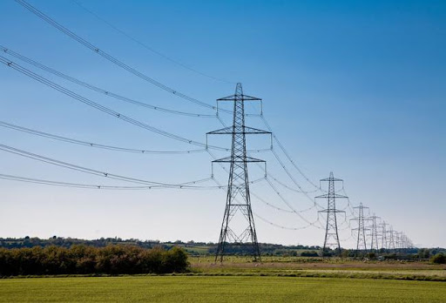
Применение алгоритма.
Să presupunem că trebuie să stabilim linii electrice suplimentare în râu. Singerei.
Pentru a economisi materiale, vom aplica un algoritm pentru a calcula cele mai profitabile rute.

Slide 18
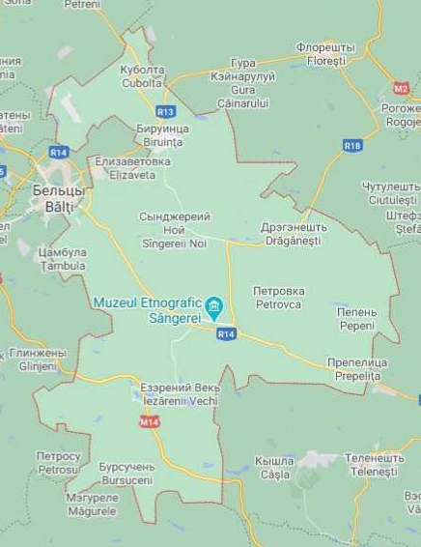
Применение алгоритма.
În primul rând, să definim punctele din și către care vor fi trasate liniile. Acestеa:
1) Singerei 6) Radoaia 2) Biliceni 7) Dragansti 3) Vranesti 8) Pepeni 4) Chiscareni 9) Copaceni 5) Mindresti

Slide 19
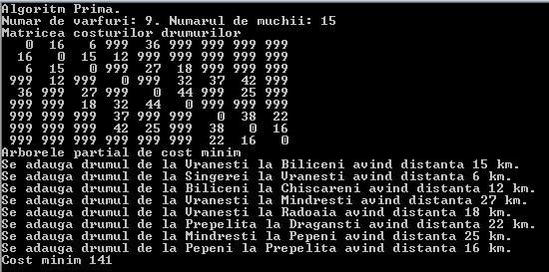
Применение алгоритма.
Introducem datele necesare și obținem rezultatul:

